Slide 1


ОСНОВНІ ЗАКОНОДАВЧІ ЗМІНИ В СФЕРІ МІСТОБУДІВНОЇ ДІЯЛЬНОСТІ
В УМОВАХ ВОЄННОГО СТАНУ.
Програма комплексного відновлення території територіальної громади як основа містобудівної документації
Криштоп Тетяна Володимирівна
заст.директора ТОВ «УКРНПІЦИВІЛЬБУД»,
радник Президента Національної спілки архітекторів України

Slide 2

ЗАКОН УКРАЇНИ
«Про внесення змін до деяких законів України щодо першочергових заходів реформування сфери містобудівної діяльності» (12.05.2022 р. № 2254-IX)
Закон України «Про інвестиційну діяльність»
Закон України «Про будівельні норми»
Закон України «Про ціни і ціноутворення»
Закон України «Про стандартизацію»
Закон України «Про надання будівельної продукції на ринку»
Закон України «Про внесення змін до деяких законодавчих актів України щодо планування використання земель»
Закон України «Про регулювання містобудівної діяльності»
Закон України «Про доступ до об’єктів будівництва, транспорту, електроенергетики з метою розвитку електронних комунікаційних мереж»

Slide 3

ЗАКОН УКРАЇНИ
«Про регулювання містобудівної діяльності»
Програма комплексного відновлення області,
території територіальної громади (її частини) –
обласна або місцева програма відновлення територій, яка:
визначає основні просторові, містобудівні та соціально-економічні пріоритети політики відновлення
включає комплекс заходів для забезпечення відновлення території відповідної області, території територіальної громади (її частини), яка постраждала внаслідок збройної агресії проти України або в якій сконцентровані соціально-економічні, інфраструктурні, екологічні чи інші кризові явища
не належить до містобудівної документації
не підлягає стратегічній екологічній оцінці
не підлягає розгляду архітектурно-містобудівною радою
підлягає громадському обговоренню

Slide 4
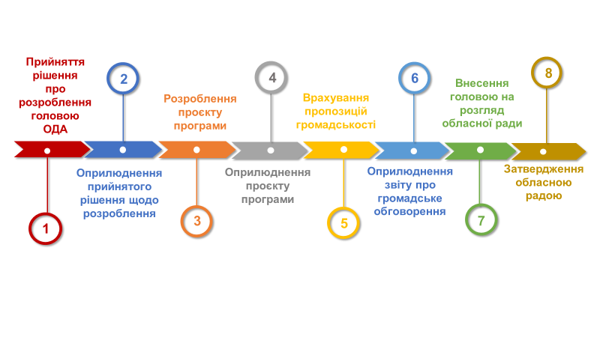
ЗАКОН УКРАЇНИ
«Про регулювання містобудівної діяльності»
Програма комплексного відновлення області

Slide 5
ЗАКОН УКРАЇНИ
«Про регулювання містобудівної діяльності»
Програма комплексного відновлення області
2
Оприлюднення прийнятого рішення щодо розроблення
здійснюється на своєму офіційному веб-сайті та на порталі ЄДЕССБ
є підставою для подання пропозицій громадськості до ОДА у встановлений в рішенні строк
пропозиції, подані після встановленого строку, не розглядаються
3
Розроблення проєкту програми
розробляється ОДА самостійно або із залученням відповідних фахівців підприємств, установ, організацій. Закупівля послуг з розроблення здійснюється відповідно до закону
фінансується за рахунок бюджетних коштів, міжнародної технічної та/або поворотної чи безповоротної фінансової допомоги міжнародних організацій
розробляється у формі електронного документа
вноситься до Реєстру будівельної діяльності ЄДЕССБ у форматі, визначеному КМУ в Порядку ведення ЄДЕССБ

Slide 6
ЗАКОН УКРАЇНИ
«Про регулювання містобудівної діяльності»
Програма комплексного відновлення області
4
Оприлюднення проєкту програми
здійснюється на своєму офіційному веб-сайті та порталі ЄДЕССБ із зазначенням строку подання пропозицій громадськості до проекту. Такий строк не може становити менше 15 календарних днів з дня оприлюднення відповідного проекту
5
Врахування пропозицій громадськості
реєстрація, розгляд та врахування пропозицій громадськості
узгодження спірних питань з громадськістю

Slide 7
ЗАКОН УКРАЇНИ
«Про регулювання містобудівної діяльності»
Програма комплексного відновлення області
6
Оприлюднення звіту про громадське обговорення
на своєму офіційному веб-сайті та порталі ЄДЕССБ результатів розгляду пропозицій громадськості (звіту про громадське обговорення) протягом 7 календарних днів з дня їх розгляду
7
Внесення головою на розгляд обласної ради
протягом 5 робочих днів з дня оприлюднення звіту про громадське обговорення
8
Затвердження обласною радою
здійснюється протягом 30 календарних днів з дня її внесення на розгляд
забороняється без проведення громадського обговорення

Slide 8
ЗАКОН УКРАЇНИ
«Про регулювання містобудівної діяльності»
Програма комплексного відновлення області включає:
1) загальний опис області;
2) інформацію про наявність містобудівної документації на території області, аналіз щодо її актуальності та ступінь її реалізації;
3) аналіз негативних впливів (у тому числі бойових дій, терористичних актів, диверсій, надзвичайних ситуацій), що призвели до необхідності розроблення програми;
4) аналіз ресурсів території для відновлення життєдіяльності області;
5) інформацію щодо необхідності підготовки території (у тому числі здійснення розмінування, демонтажу зруйнованих будівель та споруд, рекультивації земель);
6) інформацію щодо технічної можливості, економічної доцільності відновлення населених пунктів (територій), що постраждали внаслідок бойових дій, терористичних актів, диверсій, надзвичайних ситуацій;
7) інформацію щодо технічної можливості, економічної доцільності відновлення інженерно-транспортної, енергетичної інфраструктури, інфраструктури електронних комунікаційних мереж, інженерної інфраструктури меліоративних систем;
8) обґрунтовані пропозиції щодо зміни функціонального призначення окремих територій області (які мають вплив на інтереси декількох територіальних громад) з урахуванням існуючої забудови та наявної містобудівної документації;
9) обґрунтовані пропозиції щодо перенесення об’єктів виробничої сфери (які мають вплив на інтереси декількох територіальних громад);
10) загальні підходи та пропозиції щодо комплексного відновлення, розвитку території області та заходи для їх реалізації;
11) попередній фінансово-економічний розрахунок заходів для забезпечення комплексного відновлення області;
12) пропозиції щодо джерел фінансування заходів для забезпечення комплексного відновлення області.

Slide 9
ЗАКОН УКРАЇНИ
«Про регулювання містобудівної діяльності»
Програма комплексного відновлення області
Склад, зміст, порядок розроблення, проведення громадського обговорення, погодження, внесення змін до програми комплексного відновлення області визначаються КМУ
Положення затвердженої програми комплексного відновлення області є складовими вихідних даних для розроблення програм комплексного відновлення населених пунктів (територій)

Slide 10
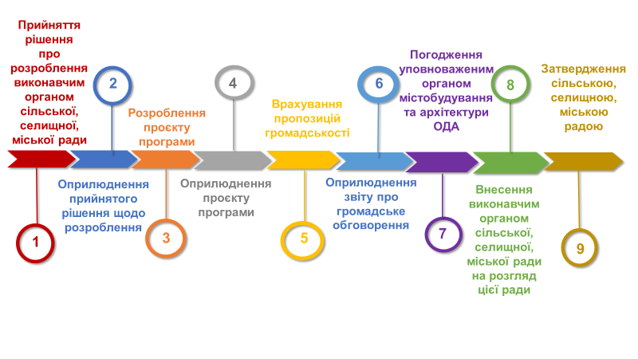
ЗАКОН УКРАЇНИ
«Про регулювання містобудівної діяльності»
Програма комплексного відновлення території
територіальної громади (її частини)

Slide 11
ЗАКОН УКРАЇНИ
«Про регулювання містобудівної діяльності»
Програма комплексного відновлення території
територіальної громади (її частини)
2
Оприлюднення прийнятого рішення щодо розроблення
здійснюється на своєму офіційному веб-сайті та на порталі ЄДЕССБ
є підставою для подання пропозицій громадськості до виконавчого органу відповідної сільської, селищної, міської ради у встановлений в рішенні строк
пропозиції, подані після встановленого строку, не розглядаються
3
Розроблення проєкту програми
розробляється виконавчим органом відповідної сільської, селищної, міської ради самостійно або із залученням відповідних фахівців підприємств, установ, організацій. Закупівля послуг з розроблення здійснюється відповідно до закону
фінансується за рахунок бюджетних коштів, міжнародної технічної та/або поворотної чи безповоротної фінансової допомоги міжнародних організацій
розробляється у формі електронного документа
вноситься до Реєстру будівельної діяльності ЄДЕССБ у форматі, визначеному КМУ в Порядку ведення ЄДЕССБ

Slide 12
ЗАКОН УКРАЇНИ
«Про регулювання містобудівної діяльності»
Програма комплексного відновлення території
територіальної громади (її частини)
4
Оприлюднення проєкту програми
здійснюється на своєму офіційному веб-сайті та порталі ЄДЕССБ із зазначенням строку подання пропозицій громадськості до проекту. Такий строк не може становити менше 15 календарних днів з дня оприлюднення відповідного проекту
5
Врахування пропозицій громадськості
реєстрація, розгляд та врахування пропозицій громадськості
узгодження спірних питань з громадськістю

Slide 13
ЗАКОН УКРАЇНИ
«Про регулювання містобудівної діяльності»
Програма комплексного відновлення території
територіальної громади (її частини)
6
Оприлюднення звіту про громадське обговорення
на своєму офіційному веб-сайті та порталі ЄДЕССБ результатів розгляду пропозицій громадськості (звіту про громадське обговорення) протягом 7 календарних днів з дня їх розгляду
7
Погодження уповноваженим органом містобудування та архітектури ОДА
протягом 10 календарних днів з дня її надходження
8
Внесення виконавчим органом сільської, селищної, міської ради на розгляд цієї ради
протягом 5 робочих днів з дня оприлюднення звіту про громадське обговорення
9
Затвердження сільською, селищною, міською радою
здійснюється протягом 30 календарних днів з дня її внесення на розгляд
забороняється без проведення громадського обговорення

Slide 14
ЗАКОН УКРАЇНИ
«Про регулювання містобудівної діяльності»
Програма комплексного відновлення
території територіальної громади (її частини)
включає:
загальний опис населеного пункту (території), для якого (якої) вона розробляється, у тому числі:
географічне розташування;
загальна економічна оцінка;
загальна екологічна оцінка;
кількість постійного населення;
кількість тимчасово переміщеного населення;
аналіз:
негативних впливів (у тому числі бойових дій, терористичних актів, диверсій, надзвичайних ситуацій), що призвели до необхідності розроблення програми;
негативних впливів, що призвели до необхідності розроблення програми, на традиційний характер середовища, історичні ареали населених місць, об’єкти культурної спадщини;
ресурсів території для відновлення життєдіяльності території територіальної громади (її частини);

Slide 15
ЗАКОН УКРАЇНИ
«Про регулювання містобудівної діяльності»
Програма комплексного відновлення
території територіальної громади (її частини)
включає:
інформацію про:
наявність містобудівної документації на території територіальної громади (її частини), аналіз щодо її актуальності та ступінь її реалізації;
шкоду, заподіяну бойовими діями, терористичними актами, диверсіями, надзвичайними ситуаціями:
а) об’єктам житлової нерухомості та об’єктам громадського призначення;
б) об’єктам виробничого комплексу (промисловості, сільського господарства тощо);
в) об’єктам соціальної сфери;
г) об’єктам культурної спадщини;
ґ) об’єктам житлово-комунального господарства;
д) об’єктам інженерно-транспортної, енергетичної інфраструктури, інфраструктури електронних комунікаційних мереж, інженерної інфраструктури меліоративних систем;
е) захисним спорудам цивільного захисту;
є) іншим об’єктам, що мають вплив на життєдіяльність (за наявності);

Slide 16
ЗАКОН УКРАЇНИ
«Про регулювання містобудівної діяльності»
Програма комплексного відновлення
території територіальної громади (її частини)
включає:
інформацію щодо:
технічної можливості, економічної доцільності відновлення пошкоджених об’єктів шляхом виконання робіт з реконструкції, реставрації, капітального чи поточного ремонту;
необхідності підготовки території (у тому числі здійснення розмінування, демонтажу зруйнованих будівель та споруд, рекультивації земель);
технічної можливості, економічної доцільності відновлення об’єктів шляхом нового будівництва або пропозиції щодо будівництва нових об’єктів замість тих, що зазнали пошкоджень або зруйновані, з визначенням застосування проектів повторного використання та розроблення індивідуальних проектних рішень;
необхідних заходів інженерної підготовки та інженерного захисту території;

Slide 17
ЗАКОН УКРАЇНИ
«Про регулювання містобудівної діяльності»
Програма комплексного відновлення
території територіальної громади (її частини)
включає:
обґрунтовані пропозиції щодо доцільності зміни функціонального призначення територій територіальної громади (її частини) з урахуванням існуючої забудови та наявної містобудівної документації;
пропозиції щодо внесення змін або розроблення містобудівної документації на місцевому рівні;
обґрунтовані пропозиції щодо перенесення об’єктів виробничої сфери;
план заходів для забезпечення комплексного відновлення території територіальної громади (її частини) з визначенням пріоритетності;
попередній фінансово-економічний розрахунок для забезпечення заходів комплексного відновлення території територіальної громади (її частини);
пропозиції щодо джерел фінансування заходів для забезпечення комплексного відновлення території.

Slide 18
ЗАКОН УКРАЇНИ
«Про регулювання містобудівної діяльності»
Програма комплексного відновлення
території територіальної громади (її частини)
Склад, зміст, порядок розроблення, проведення громадського обговорення, погодження, внесення змін до програми комплексного відновлення території територіальної громади (її частини) визначаються КМУ
Положення затвердженої програми комплексного відновлення території територіальної громади (її частини) є складовими вихідних даних для розроблення та внесення змін до містобудівної документації на місцевому рівні

Slide 19
ОСНОВНІ ЗАКОНОДАВЧІ ЗМІНИ В СФЕРІ МІСТОБУДІВНОЇ ДІЯЛЬНОСТІ
В УМОВАХ ВОЄННОГО СТАНУ.
Процедури розміщення тимчасових споруд та їх комплексів, призначених для тимчасового проживання та обслуговування населення

Slide 20
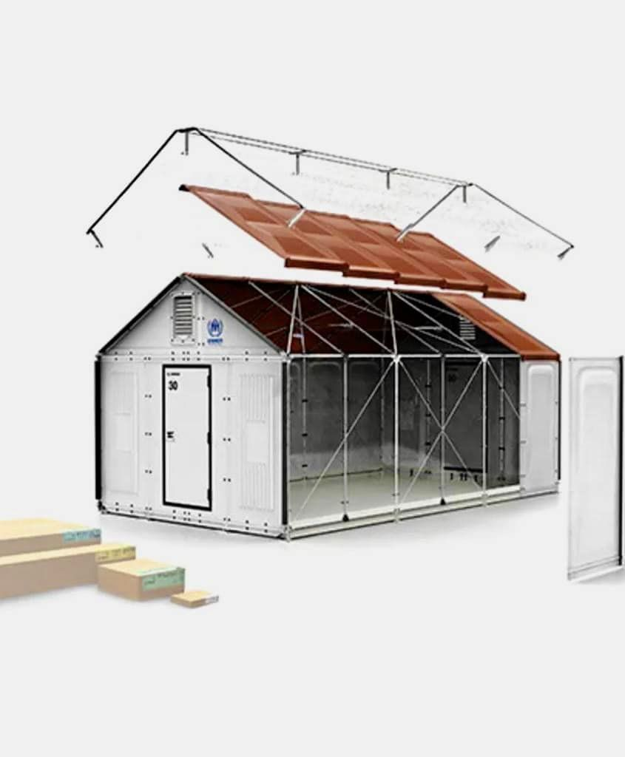
ЗАКОН УКРАЇНИ
«Про регулювання містобудівної діяльності»
Тимчасовою спорудою
для життєзабезпечення населення (ТСЖН)
є малоповерхова (висотою до 2 поверхів)
швидкомонтована споруда з полегшених конструкцій
(мобільна (інвентарна), збірно-розбірна, контейнерного
або комбінованого типу тощо), яка задовольняє
встановлені КМУ мінімально необхідні вимоги
для життєзабезпечення внутрішньо переміщених осіб
(тимчасове проживання та обслуговування)
та може бути демонтована і переміщена з подальшим
повторним використанням або без такого використання.
ТСЖН, їх комплекси не є об’єктами будівництва
та об’єктами нерухомого майна.

Slide 21



ЗАКОН УКРАЇНИ
«Про регулювання містобудівної діяльності»
На період дії правового режиму воєнного стану, надзвичайного
стану в Україні або окремих її місцевостях та протягом 1 року після
його припинення чи скасування розміщення ТСЖН, інженерних
мереж, необхідних для функціонування таких споруд, допускається
на земельних ділянках будь-якої категорії, крім:
земель ПЗФ та іншого природоохоронного призначення,
земель лісогосподарського призначення
земель історико-культурного призначення,
без зміни їх цільового призначення.
Розміщення на зазначених земельних ділянках інших об’єктів
здійснюється відповідно до цільового призначенняземельних ділянок.

Slide 22

ЗАКОН УКРАЇНИ
«Про регулювання містобудівної діяльності»
На період дії правового режиму воєнного стану, надзвичайного стану в Україні або окремих її місцевостях та протягом 1 року після його припинення чи скасування розміщення ТСЖН здійснюється на підставі затвердженої схеми розміщення таких споруд.
Схема розміщення ТСЖН –
це документація у вигляді текстових та графічних матеріалів,
якою визначаються планувальні, архітектурні, конструктивні,
технічні, технологічні рішення щодо розміщення, зведення
(монтажу), безпечної експлуатації (використання
за призначенням), демонтажу (з можливістю подальшого
переміщення та повторного використання або без такого
використання) ТСЖН та інженерних мереж, необхідних для
функціонування таких споруд, а також необхідні ресурси і
витрати коштів (кошториси).
Кошторис обов’язково розробляється у разі
розміщення ТСЖН за рахунок коштів Державного
або місцевого бюджету.
В інших випадках розроблення кошторису
не є обов’язковим.
Склад, зміст та порядок розроблення, погодження, оприлюднення
схеми розміщення, а також вимоги до ТСЖН, їх зведення,
перенесення, демонтажу встановлюються КМУ.

Slide 23
ЗАКОН УКРАЇНИ
«Про регулювання містобудівної діяльності»
Схема розміщення ТСЖН
розробляється:
за рішенням відповідного сільського, селищного, міського голови або начальника військової адміністрації населеного пункту;
для земель комунальної власності, у тому числі на яких не сформовано земельні ділянки;
на територію, межі якої визначаються розпорядженням відповідного сільського, селищного, міського голови або начальника військової адміністрації населеного пункту;
архітектором, який має відповідний кваліфікаційний сертифікат, або під його керівництвом;
у формі електронного документа та вноситься до Реєстру будівельної діяльності ЄДЕССБ у форматі, визначеному КМУ у Порядку ведення електронної системи.
Схема розміщення ТСЖН може розроблятися за відсутності та за невідповідності положенням містобудівної документації на місцевому рівні та повинна враховувати:
існуючу забудову території, інженерно-транспортну інфраструктуру, а також основні елементи планувальної структури території;
обмеження у використанні земель, у тому числі у сфері забудови (червоні лінії, смуги санітарно-захисних, санітарних, охоронних та інших зон обмеженого використання земель тощо).

Slide 24
ЗАКОН УКРАЇНИ
«Про регулювання містобудівної діяльності»
Схема розміщення ТСЖН
не підлягає експертизі, стратегічній екологічній оцінці, розгляду архітектурно-містобудівною радою та громадському обговоренню.
Схема розміщення ТСЖН
погоджується УОМА сільської, селищної, міської ради (у випадках, визначених ЗУ "Про архітектурну діяльність", - УОМА місцевої державної адміністрації)
затверджується відповідним сільським, селищним, міським головою або начальником військової адміністрації населеного пункту.
Розміщення ТСЖН дозволяється після прийняття сільським, селищним, міським головою або начальником військової адміністрації населеного пункту рішення про розроблення схеми.
У разі якщо фактичне розміщення ТСЖН не відповідатиме положенням схеми розміщення після її затвердження, розміщення ТСЖН підлягає приведенню у відповідність із схемою розміщення.

Slide 25
ЗАКОН УКРАЇНИ
«Про доступ до об’єктів будівництва, транспорту, електроенергетики з метою розвитку електронних комунікаційних мереж»
доповнити пунктом 4-1 такого змісту:
"4-1. На період дії правового режиму воєнного стану, надзвичайного стану в Україні або окремих її місцевостях та протягом 1 року після його припинення чи скасування розмір одноразової та/або періодичної плати за доступ до елементів інфраструктури об’єктів доступу становить 1 гривню для замовників доступу до інфраструктури об’єктів доступу - щодо об’єктів, передбачених схемою розміщення тимчасових споруд для життєзабезпечення населення.
Така плата за доступ встановлюється власником без внесення змін до чинного договору з доступу на підставі цього Закону".

Slide 26
ЗАКОН УКРАЇНИ
«Про регулювання містобудівної діяльності»
Під час дії правового режиму воєнного стану на відповідній території допускаються встановлення та зміна цільового призначення земельної ділянки без дотримання правил співвідношення між видом цільового призначення земельної ділянки (у разі зміни цільового призначення земельної ділянки - новим видом її цільового призначення) та видом функціонального призначення території, визначеним відповідною містобудівною документацією (крім природоохоронних та ландшафтно-рекреаційних територій, визначених містобудівною документацією на місцевому рівні, земель, віднесених до категорій природно-заповідного фонду та іншого природоохоронного призначення, земель історико-культурного призначення, земель водного фонду (крім розміщення річкових портів (терміналів), а також крім випадків, якщо згідно з містобудівною документацією на місцевому рівні на території відповідної земельної ділянки передбачено розміщення об’єктів освіти, охорони здоров’я, культури, соціального забезпечення, житлово-комунального господарства, цивільного захисту, військових та інших оборонних об’єктів, лінійних об’єктів інженерно-транспортної та енергетичної інфраструктури, інженерної інфраструктури меліоративних систем), для:
1) будівництва (нового будівництва, реконструкції) будівель для тимчасового проживання внутрішньо переміщених осіб;
2) розміщення виробничих потужностей підприємств, переміщених (евакуйованих) із зони бойових дій;
3) розміщення річкових портів (терміналів) на річці Дунай, рішення про доцільність розміщення яких прийнято центральним органом виконавчої влади, що забезпечує формування державної політики у сфері внутрішнього водного транспорту, відповідно до пункту 11-1 розділу XII "Прикінцеві та перехідні положення" Закону України "Про внутрішній водний транспорт". Розміщення таких річкових портів (терміналів) дозволяється на ландшафтно-рекреаційній території, визначеній містобудівною документацією;

Slide 27
ЗАКОН УКРАЇНИ
«Про регулювання містобудівної діяльності»
4) розміщення об’єктів дорожньо-транспортної інфраструктури (крім об’єктів дорожнього сервісу), мереж електропостачання, газорозподільних, водопровідних, теплопровідних, каналізаційних мереж, електронних комунікаційних мереж, об’єктів магістральних газопроводів;
5) розміщення місць тимчасового зберігання відходів від руйнувань, зумовлених бойовими діями, терористичними актами, диверсіями або проведенням робіт з ліквідації їх наслідків;
6) розміщення мультимодальних терміналів та виробничо-перевантажувальних комплексів, доцільність термінового розміщення (розширення) яких визначена центральним органом виконавчої влади, що забезпечує формування та реалізує державну політику у сфері транспорту, відповідно до статті 43 Закону України "Про транспорт".
Встановлення або зміна цільового призначення земельної ділянки, передача (надання) земельної ділянки із земель державної або комунальної власності у власність чи користування для цих потреб здійснюється за умови, якщо розміщення на земельній ділянці відповідних об’єктів не призведе до порушення обмежень у використанні земель, у тому числі у сфері забудови та охорони культурної спадщини, вимог нормативно-правових актів, будівельних норм та інших нормативних документів, обов’язковість застосування яких встановлена законодавством. У такому разі, а також у випадку, якщо на території, на якій розташована відповідна земельна ділянка, ВІДСУТНЯ ЗАТВЕРДЖЕНА МІСТОБУДІВНА ДОКУМЕНТАЦІЯ НА МІСЦЕВОМУ РІВНІ, рішення щодо встановлення або зміни цільового призначення земельної ділянки, передачі (надання) земельної ділянки із земель державної або комунальної власності у власність чи користування приймається на підставі МОТИВОВАНОГО ВИСНОВКУ УОМА сільської, селищної, міської ради (у випадках, визначених ЗУ "Про архітектурну діяльність", УОМА місцевої державної адміністрації) про можливість розміщення на земельній ділянці відповідного об’єкта згідно з вимогами нормативно-правових актів, будівельних норм, інших нормативних документів, обов’язковість застосування яких встановлена законодавством.

Slide 28
ЗАКОН УКРАЇНИ
«Про регулювання містобудівної діяльності»
Висновок про можливість/неможливість розміщення на земельній ділянці відповідного об’єкта надається УОМА на безоплатній основі протягом 10 робочих днів з дня отримання запиту про його надання.
Запит направляється з використанням електронної системи власником/користувачем земельної ділянки. Перелік та обсяг відомостей, які зазначаються у запиті про надання висновку, визначаються КМУ в Порядку ведення електронної системи.
Висновок виготовляється з використанням електронної системи. Перелік та обсяг відомостей, які зазначаються у висновку про можливість/неможливість розміщення на земельній ділянці відповідного об’єкта, визначаються КМУ в Порядку ведення електронної системи.
У разі якщо у висновку УОМА визначена неможливість розміщення відповідного об’єкта на земельній ділянці, такий висновок повинен містити посилання на обмеження у використанні земель, які порушуються таким розміщенням, та/або на конкретну норму (статтю, частину, пункт) нормативно-правового акта, будівельних норм чи іншого нормативного документа, обов’язковість застосування якого встановлена законодавством, що унеможливлює розміщення відповідного об’єкта на земельній ділянці.
Висновок про можливість розміщення на земельній ділянці відповідного об’єкта повинен містити, у тому числі:…МУО. У РАЗІ ЯКЩО ВИСНОВОК НАДАНИЙ ЗА ВІДСУТНОСТІ МІСТОБУДІВНОЇ ДОКУМЕНТАЦІЇ НА МІСЦЕВОМУ РІВНІ, МУО ВИЗНАЧАЮТЬСЯ З УРАХУВАННЯМ ТИПОЛОГІЇ ОТОЧУЮЧОЇ ЗАБУДОВИ.
Такий висновок вважається особливим видом МУО, є підставою для проектування об’єкта будівництва і зберігає чинність до завершення будівництва об’єкта.

Slide 29
ЗАКОН УКРАЇНИ
«Про регулювання містобудівної діяльності»
За наявності висновку УОМА про можливість розміщення на земельній ділянці відповідного об’єкта:
отримання замовником будівництва МУО не вимагається;
допускається проектування об’єкта будівництва до завершення процедур щодо зміни цільового призначення земельної ділянки.
ПОДАЛЬША ЗАБУДОВА земельної ділянки здійснюється за її цільовим призначенням, визначеним на підставі висновку УОМА, з дотриманням МУО, зазначених у такому висновку, БЕЗ УРАХУВАННЯ ФУНКЦІОНАЛЬНОГО ПРИЗНАЧЕННЯ ТЕРИТОРІЇ, ВИЗНАЧЕНОГО МІСТОБУДІВНОЮ ДОКУМЕНТАЦІЄЮ.
У разі якщо на підставі висновку цільове призначення земельної ділянки не було змінено, такий висновок втрачає чинність з дня припинення або скасування воєнного стану.
У разі якщо під час дії воєнного стану або протягом 6 місяців з дня його припинення або скасування на підставі висновку не розроблено проектну документацію на будівництво та не отримано право на виконання будівельних робіт, такий висновок як особливий вид МУО втрачає чинність.
Містобудівна документація на місцевому рівні підлягає взаємоузгодженню з існуючою забудовою, що склалася внаслідок реалізації положень цього пункту, протягом 3 років з дня припинення або скасування воєнного стану на відповідній території.
Містобудівна документація на місцевому рівні має враховувати існуючу забудову, що склалася внаслідок реалізації положень цього пункту, а також наслідки бойових дій, терористичних актів, диверсій, надзвичайних ситуацій, соціально-економічних, інфраструктурних, екологічних та інших кризових явищ.

Slide 30
ЗАКОН УКРАЇНИ
«Про регулювання містобудівної діяльності»
Отримання ТУ щодо водо-, тепло-, електро- і газопостачання, водовідведення, зовнішнього освітлення, відведення зливових вод та телекомунікацій може здійснюватися за бажанням замовника до отримання права на виконання будівельних робіт або до прийняття об’єкта в експлуатацію у разі:
будівництва (нового будівництва, реконструкції) будівель для тимчасового проживання внутрішньо переміщених осіб;
розміщення виробничих потужностей підприємств, переміщених (евакуйованих) із зони бойових дій;
розміщення річкових портів (терміналів) на річці Дунай, рішення про доцільність розміщення яких прийнято центральним органом виконавчої влади, що забезпечує формування державної політики у сфері внутрішнього водного транспорту, відповідно до ЗУ "Про внутрішній водний транспорт";
розміщення мультимодальних терміналів та виробничо-перевантажувальних комплексів, доцільність термінового розміщення (розширення) яких визначена центральним органом виконавчої влади, що забезпечує формування та реалізує державну політику у сфері транспорту, відповідно до статті 43 Закону України "Про транспорт";
розміщення дорожньо-транспортної інфраструктури, мереж електропостачання, газорозподільних, водопровідних, теплопровідних, каналізаційних мереж, електронних комунікаційних мереж, об’єктів магістральних газопроводів.
У разі якщо ТУ отримані після набуття права на виконання будівельних робіт, замовник зобов’язаний виконати такі ТУ до прийняття в експлуатацію закінченого будівництвом об’єкта.

Slide 31
ЗАКОН УКРАЇНИ
«Про регулювання містобудівної діяльності»
Будівництво об’єктів за такою процедурою здійснюється для забезпечення тимчасовим житлом:
внутрішньо переміщених осіб з числа працівників підприємств, переміщених (евакуйованих) із зони бойових дій,
осіб, які належать до соціально незахищених верств населення.
Перелік категорій соціально незахищених верств населення, які мають право на отримання житла в таких об’єктах, визначається КМУ.

Slide 32
ШКОЛА PROPM
Яких помилок можна уникнути, відштовхуючись від кейсів інших країн по відбудові їх міст?
https://www.youtube.com/c/PROPMConstruction

Slide 33
ПЛАН організації підготовки проектів актів та виконання інших завдань, необхідних для забезпечення реалізації
Закону України від 12 травня 2022 р. № 2254-ІХ “Про внесення змін до деяких законів України щодо першочергових заходів реформування сфери містобудівної діяльності”
(доручення Прем’єр-міністра)
1. 2. 3. 4. 5. 6. | Склад, зміст, порядок розроблення, проведення громадського обговорення, погодження, внесення змін до програми комплексного відновлення області, території територіальної громади (її частини); Мінімально необхідні вимоги до тимчасової споруди для життєзабезпечення внутрішньо переміщених осіб ; Склад, зміст та порядок розроблення, погодження, оприлюднення схеми розміщення, а також вимоги до тимчасових споруд для життєзабезпечення населення, їх зведення, перенесення, демонтажу; Перелік та обсяг відомостей, які зазначаються у запиті про надання висновку; Перелік та обсяг відомостей, які зазначаються у висновку про можливість/неможливість розміщення на земельній ділянці відповідного об’єкта; Перелік категорій соціально незахищених верств населення, які мають право на отримання житла в будівлях для тимчасового проживання внутрішньо переміщених осіб | внести відповідні проекти актів Кабінету Міністрів | Мінрегіон Мінекономіки Мінреінтеграції Мінсоцполітики Мінцифри Мінфін Мін’юст | до 30 червня 2022 року

Slide 34
ПЛАН організації підготовки проектів актів та виконання інших завдань, необхідних для забезпечення реалізації
Закону України від 12 травня 2022 р. № 2254-ІХ “Про внесення змін до деяких законів України щодо першочергових заходів реформування сфери містобудівної діяльності”
(доручення Прем’єр-міністра)
1.23 | спільно з органами місцевого самоврядування забезпечити проведення інвентаризації наявної містобудівної документації та аналізу існуючої забудови з метою визначення територій для розміщення промислового, комунального та житлового будівництва, територій для розвитку інженерно- транспортної інфраструктури, мультимодальних терміналів та виробничо- перевантажувальних комплексів, передбачивши першочергове використання наявних територіальних резервів, інженерних та матеріальних ресурсів для розміщення виробничих потужностей підприємств, які переміщуються (евакуюються) із зони бойових дій, та розселення персоналу таких підприємств | забезпечити виконання завдання та про результати поінформувати Кабінет Міністрів | Мінрегіон – скликання Мінекономіки Мінцифри Мінреінтеграції Мінсоцполітики Мінінфраструктури Мінстратегпром Мінфін Мін’юст Обласні, Київська міська військові адміністрації (за списком) Департамент з питань інфраструктури та технічного регулювання Департамент з питань фінансового та економічного розвитку Департамент регіональної політики Департамент гуманітарної та соціальної політики (відповідно до компетенції) | до 9 липня 2022 року

Slide 35
ПОСТАНОВА КМУ від 24 червня 2022 р. № 722
«Деякі питання здійснення дозвільних та реєстраційних процедур у будівництві в умовах воєнного стану»
Органам місцевого самоврядування рекомендувати протягом 14 календарних днів з дня опублікування цієї постанови (24.06.2022) внести до Електронної системи відомості (в тому числі текстові та графічні матеріали) про чинну містобудівну документацію на відповідній території

Slide 36
Закон України «Про внесення змін до деяких законодавчих актів України щодо планування використання земель»
(№ 711-IX, чинний з 24.07.2021)
Проект землеустрою щодо встановлення (зміни) меж
ТГ та населених пунктів (Закон України № 1423-IX)
Проект встановлення (зміни) меж територій режимоутворюючих об'єктів та обмежень у використанні земель
Генеральний план населеного пункту
комплексний план просторового розвитку території територіальної
громади
План зонування території
населеного пункту
Схема планування теритоpiї ОТГ
Проект землеустрою щодо впорядкування території
населеного пункту
Схема землеустрою і ТЕО використання та охорони земель ОТГ
План земельно- господарського устрою території населеного пункту
Детальний план території
Проект землеустрою щодо впорядкування території для містобудівних потреб
Проект землеустрою щодо відведення земельної ділянки

Slide 37
ПЛАН ВИКОРИСТАННЯ ТЕРИТОРІЇ ГРОМАДИ (НІМЕЧЧИНА)

Slide 38
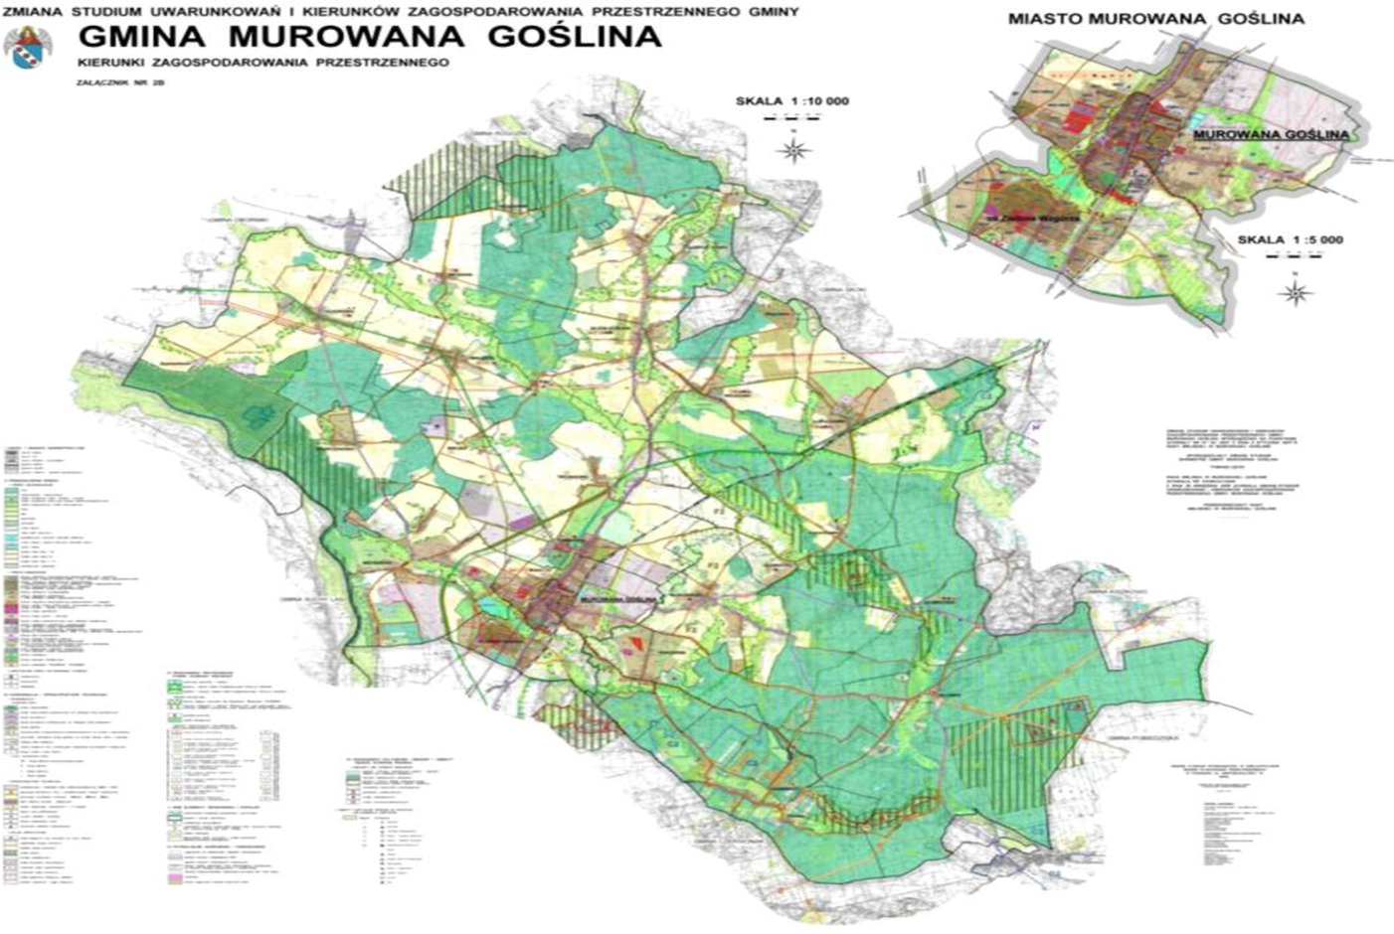
НАПРЯМКИ ПРОСТОРОВОЇ ОРГАНІЗАЦІЇ ТЕРИТОРІЇ ГМІНИ (ПОЛЬЩА)

Slide 39
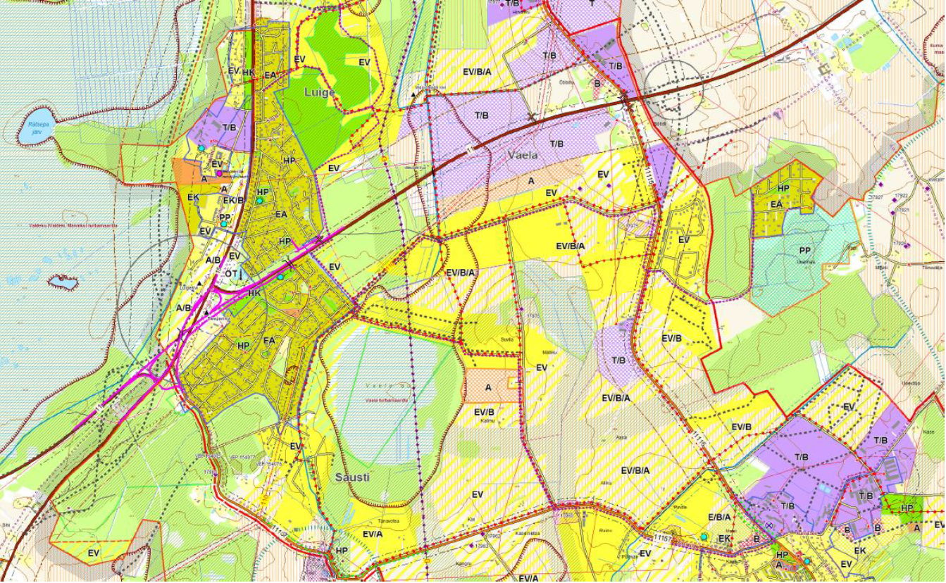
КОМПЛЕКСНИЙ ПЛАН МУНІЦИПАЛІТЕТУ ЕСТОНІЇ

Slide 40
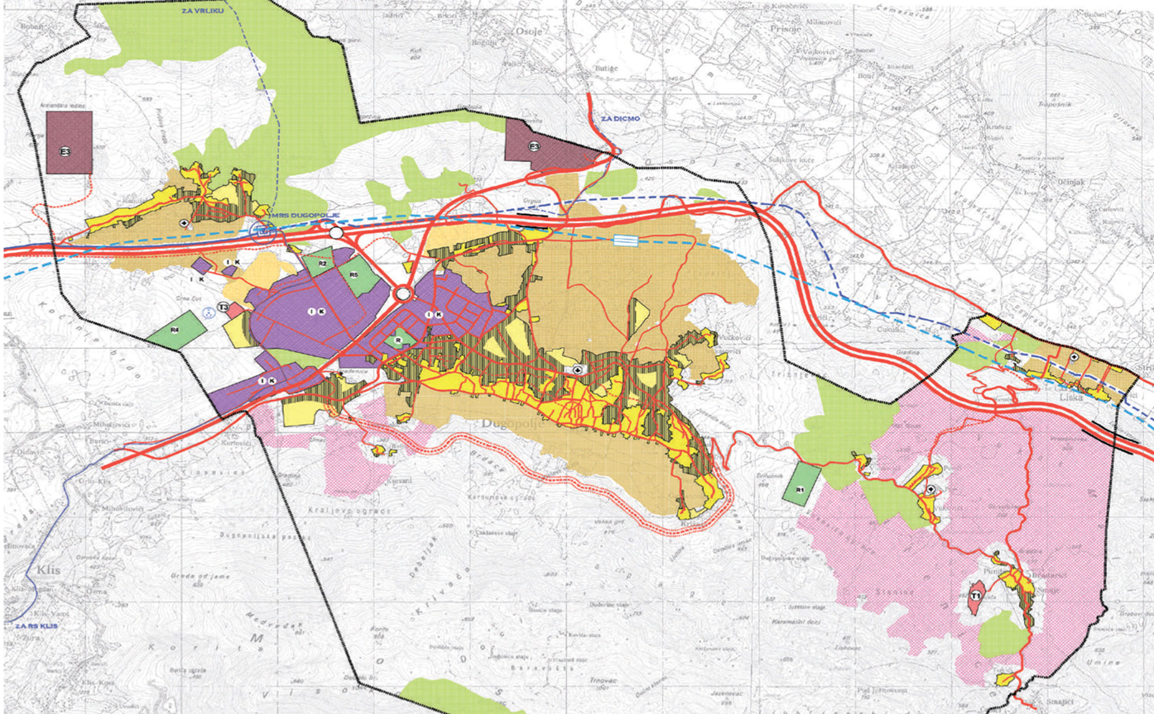
ПЛАНУВАННЯ ТЕРИТОРІЇ ГРОМАДИ (ХОРВАТІЯ)

Slide 41
ДЯКУЮ ЗА УВАГУ!
Notes:
41

Slide 42
ПИТАННЯ - ВІДПОВІДІ
Notes:
42

Slide 43
ПИТАННЯ | ВІДПОВІДЬ
Проведення реконструкції нежитлової будівлі з метою забезпечення житла для внутрішньо переміщених осіб без наявної містобудівної документації та невідповідність цільового призначення земельної ділянки | п.9-3 Прикінцевих положень ЗУ «Про регулювання МД»
зміни до генерального плану будівництва нового об’єкту, які документи потрібні. | ??? немає такої документації, уточнити
Порядок зміни цільового використання земельних ділянок, не під об'єктами, що виокремлено згідно закону. Наприклад: зміна цільового використання з промисловості на комерцію. У випадку приватної власності, а також у випадку комунальної території | На піставі містобудівної документації на місцевому рівні, яка розроблена відповідно до711 ЗУ
У випадку коли земельна ділянка вже є сформованою і цільове призначення якої відповідає намірам забудови чи потрібно видавати висновок уповноваженого органу містобудування про можливість розміщення на земельній ділянці відповідного об’єкта, якщо відсутня затверджена містобудівна документація на місцевому рівні, і даний об’єкт не підпадає під підпункти 1-6 пункту 9-3 Прикінцевих положень ЗУ "Про регулювання містобудівної діяльності" зі змінами від 12.05.2022 №2254. | Не потрібно висновок УОМА. Проте для будівництва об’єкта відповідно до наміру забудови необхідно отримати в УОМА МОУ або будпаспорт, які формуються на підставі містобудівної документації на місцевому рівні. МУО: ЗУ «Про регулювання МД», стаття 29, п.3 « 3. Містобудівні умови та обмеження надаються відповідними уповноваженими органами містобудування та архітектури на підставі містобудівної документації на місцевому рівні на безоплатній основі за заявою замовника» Будпаспорт: Пункт 1.4 розділу I в редакції Наказу Міністерства розвитку громад та територій № 331 від 14.12.2021 «1.4. Розроблення будівельного паспорта здійснюється відповідно до містобудівної документації на місцевому рівні.»

Slide 44
Чому б на період відбудови (років на 5 після припинення бойових дій) не відмінити МУО і БП, замінивши їх погодженням архітектора проекту чи ескізу? | Якщо мова про архітектора УОМА, то шкода його і користувачів таких об’єктів. Якщо по аналогії з постановою КМУ від 24 червня 2022 р. № 722 «Деякі питання здійснення дозвільних та реєстраційних процедур у будівництві в умовах воєнного стану», то це за гроші з сертифікованим архітектором проєктантом, а не безкоштовно від УОМА
Чи можна у військовий час оголошувати обговорення генеральних планів, планів зонування та детальних планів території. Та що буде коли вище згадані роботи не будуть затверджені до липня цього року | Чекаємо постанову КМУ П. 3 розділу II "Прикінцеві та перехідні положення" Закону України "Про внесення змін до деяких законодавчих актів України щодо планування використання земель": - до 1 січня 2025 року містобудівна документація на місцевому рівні, розроблення якої розпочато до дня набрання чинності цим Законом, може затверджуватися без урахування вимог цього Закону щодо складу та змісту містобудівної документації на місцевому рівні; - до 1 січня 2025 року детальні плани територій щодо територій, розташованих за межами населених пунктів та стосовно яких не затверджені комплексні плани просторового розвитку територій територіальних громад, можуть розроблятися та затверджуватися відповідно до схем планування території (частини території) району та/або област; - у населених пунктах, у яких не затверджені плани зонування територій станом на день набрання чинності цим Законом, можуть затверджуватися плани зонування територій шляхом внесення змін до генеральних планів населених пунктів;
дотримання вимог законодавства при процедурі СЕО (містобудівна документація) | ??? уточнити

Slide 45
Чи можлива зміна цільового призначення земельної ділянки (цільове призначення якої землі промисловості) яка знаходиться в оренді для на землі житлової та громадської забудови, для будівництва тимчасового житла для внутрішньо переміщених осіб, без відповідної містобудівної документації. Чи досить лише висновку уповноваженого органу архітектури. | На жаль, можлива: п.9-3 Прикінцевих положень ЗУ «Про регулювання МД»
Програма комплексного відновлення території територіальної громади? | Див.презентацію
Розробка комплексного плану, затвердження ген.плану. у військовий час. | Відповідно до ЗУ «Про регулювання МД», постанови КМУ № 926 від 01.09.2021
діяльність державних кадастрових реєстраторів в умовах війни
Будівництво об’єктів за межами населених пунктів в умовах воєнного стану за відсутності містобудівної документації | Ти види об’єктів, які передбачені ЗУ 2254, можно, інші - ні
Порядок та необхідно розроблення містобудівної документації для зміни цільового призначення з сільськогосподарського призначення на розташування кладовища за межами нас. | Відповідно до комплексного плану та/або ДПТ
Чи можна зараз (у воєнний час) проводити громадські слухання містобуд документації (детальний план тер.)? | Чекаємо постанову КМУ
Орієнтовна вартість розроблення Програми комплексного відновлення території громади. | Залежить від обсягу робіт залучених фахівців
Чи будуть розроблятися комплексні плани в період військового часу? Чи в змозі розроблення комплексного плану без фінансового втручання територіальної громади, так як в бюджеті брак коштів та чи є програма для фінансування повного пакету містобудівної документації з державного бюджету(на разі комплексного плану просторового розвитку ТГ)? | Постанова КМУ від 28.07.2021 № 853 « Деякі питання надання субвенції з державного бюджету місцевим бюджетам на розроблення комплексних планів просторового розвитку територій територіальних громад» - співфінансування. Проєкти МТД можуть профінансувати (USAID AGRO, DOBRE, ПРООН тощо)
поясніть, будь ласка, процедуру розроблення та затвердження ДПТ (дозволи на які було надано в серпні 2021 року. про роль землевпорядників ? | Методичні рекомендації щодо розроблення комплексних планів просторового розвитку території територіальної громади та інших видів містобудівної документації на місцевому рівні (перша редакція) https://www.minregion.gov.ua/wp-content/uploads/2021/11/metodychni_rekomendacii.pdf

Slide 46
Процедури розміщення тимчасових споруд та їх комплексів, призначених для тимчасового проживання та обслуговування населення | Див.презентацію
Чи можна змінювати цільове призначення земельної ділянки в умовах воєнного часу. | Відповідно до ЗУ 2254 можно
наявність та розробка комплексної схеми планування території ОТГ | Методичні рекомендації щодо розроблення комплексних планів просторового розвитку території територіальної громади та інших видів містобудівної документації на місцевому рівні (перша редакція) https://www.minregion.gov.ua/wp-content/uploads/2021/11/metodychni_rekomendacii.pdf
1) Чи можна передати в оренду земельну ділянку для будівництва і обслуговування житлового будинку громадянину росії, якщо він є власником житлового будинку? 2) чи можна надавати дозвіл на розробку технічної документації із землеустрою на земельну частку (пай) по сертифікату?
Будівництво веж мобільного зв’язку на землях державної форми власності (освіти) в межах населеного пункту (в житловій зоні)
Яким чином Держгеокадастр має інформувати органи місцевого самоврядування про призупинення та відновлення функціонування ДЗК?
Чи можливо надати дозвіл та відвести сформовану земельну ділянку сільськогосподарського призначення в оренду для підприємства, що має спеціальний дозвіл на користування надрами?
Які підстави зміни цільового призначення сформованої земельної ділянки комунальної власності без розроблення документації із землеустрою та без прийняття рішення органом місцевого самоврядування?

